Slide 1


COSTOS DEL PROYECTO SMARTSCHOOL
Rosa Ávila
Edmundo Moscoso
América Sanchez
ENTER

Slide 2

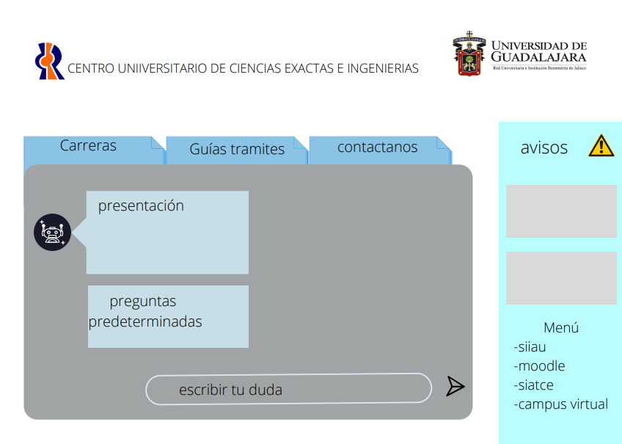


INTERFACE DEL PROYECTO
01
02
03
04

Slide 3
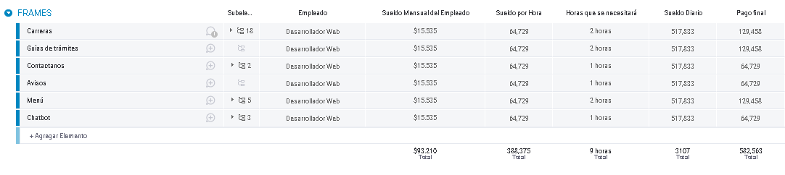
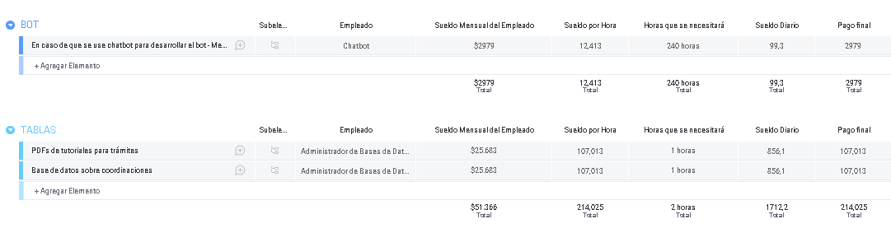
Costos
01
02
03
04

Slide 4
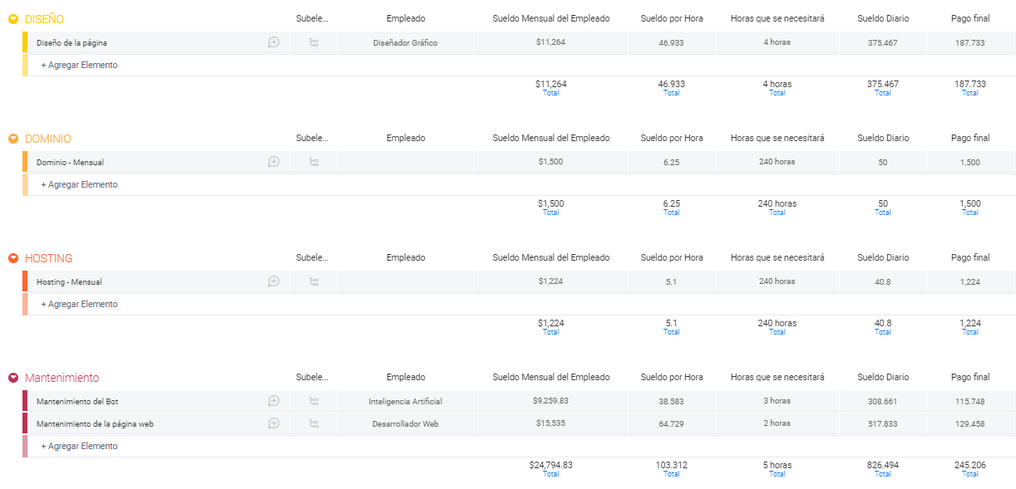
Costos
01
02
03
04

Slide 5
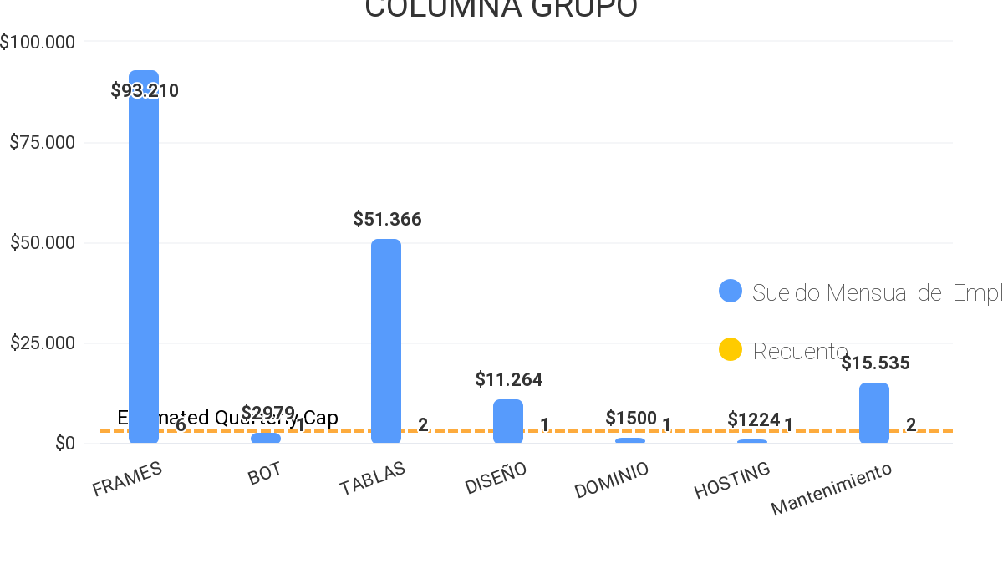
Costos
01
02
03
04

Slide 6
CARRERAS
CONTACTANOS
GUÍAS Y TRÁMITES
01
Todas las coordinaciones de las carreras.
Correo y números de teléfono.
PDF con paso a paso para hacer trámites y links.
02
03
04
AVISOS
MENÚ
Aparecerán los importantes cuanto se ingrese a la página.
Con hipervínculo a las páginas que más usamos.

Slide 7
GRACIAS!
01
02
03
04

